Slide 1
개발환경 설정

Slide 2
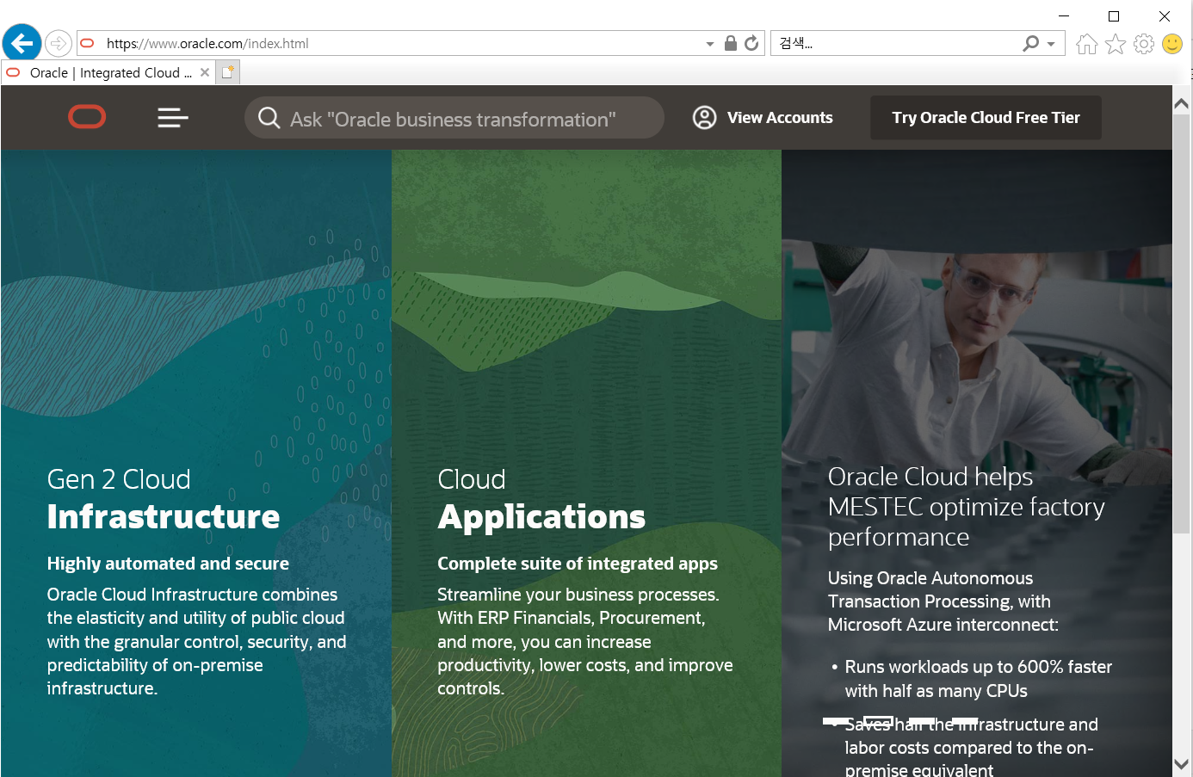
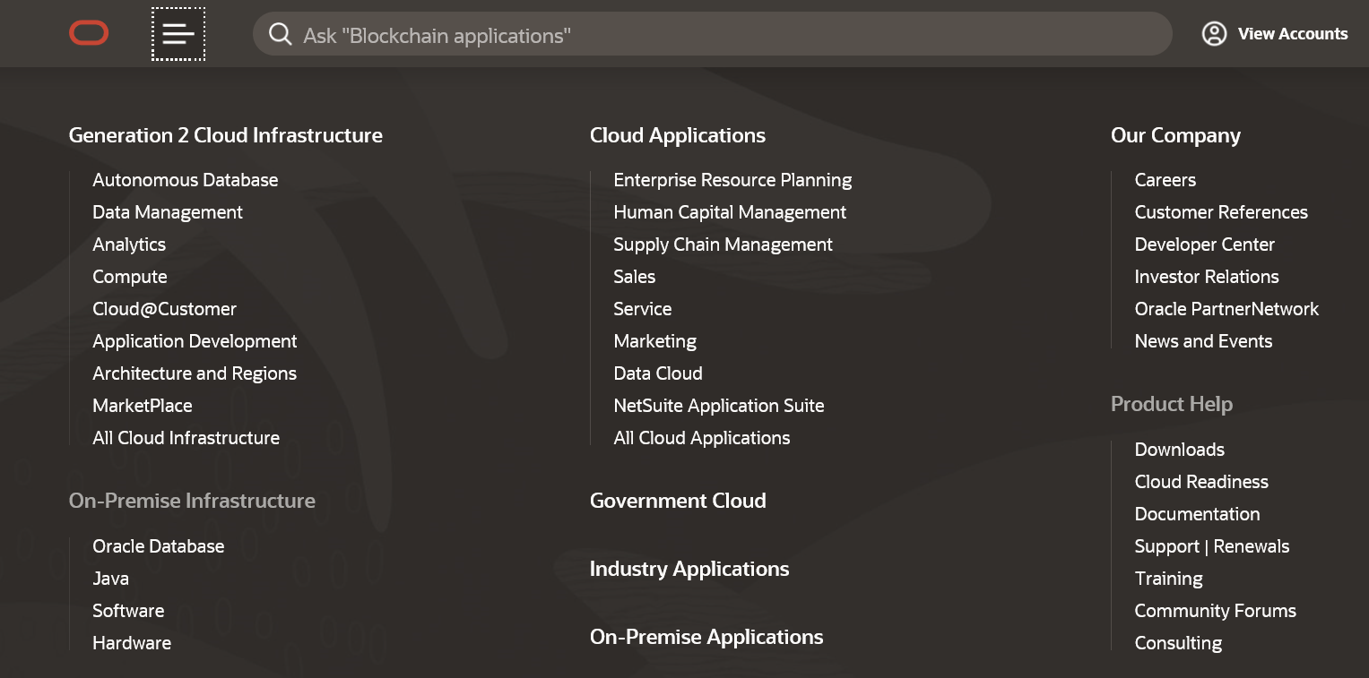
JDK 설치
■
설치 버전 : 1.8
■
URL : http://www.oracle.com

Slide 3
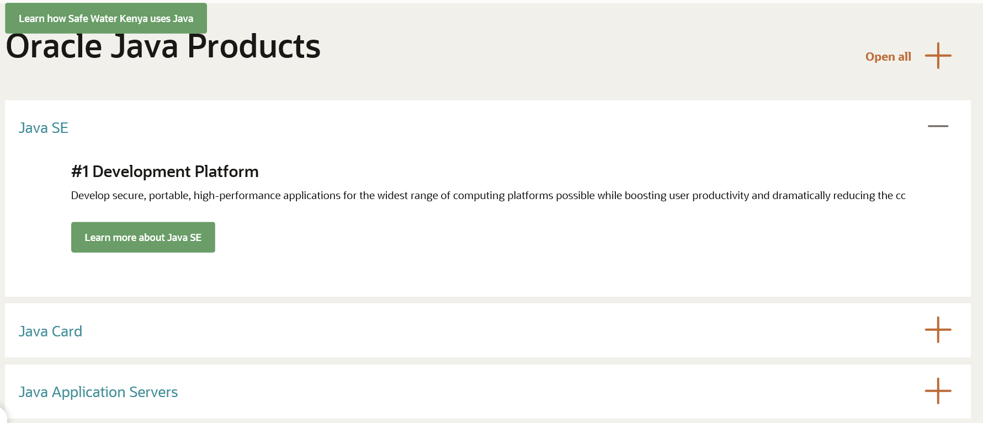
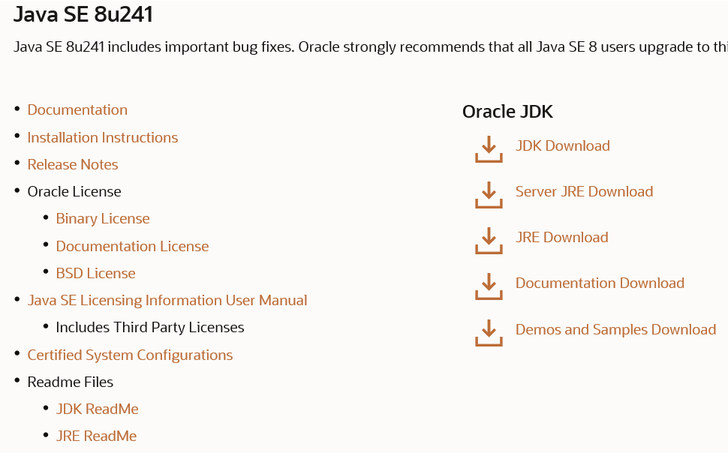
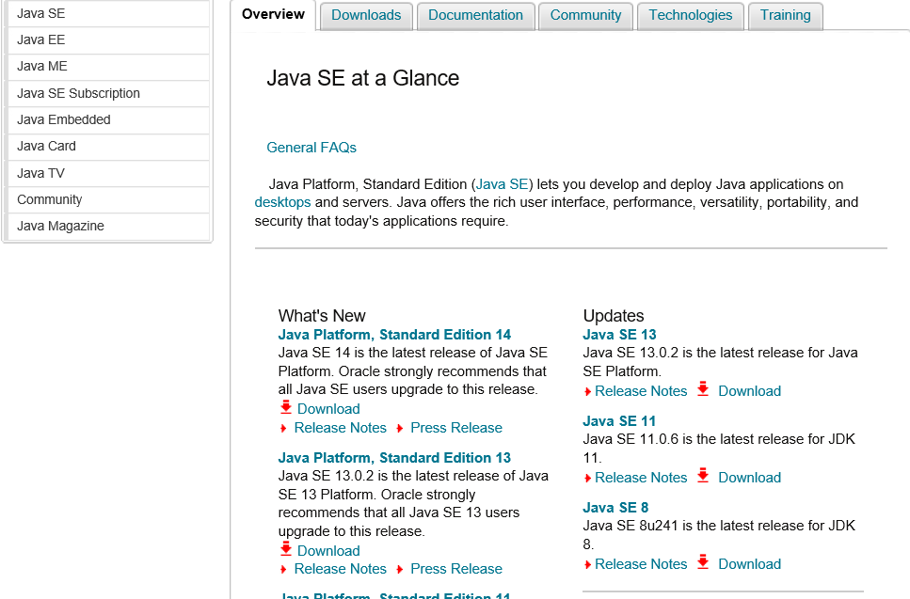
JDK 설치

Slide 4
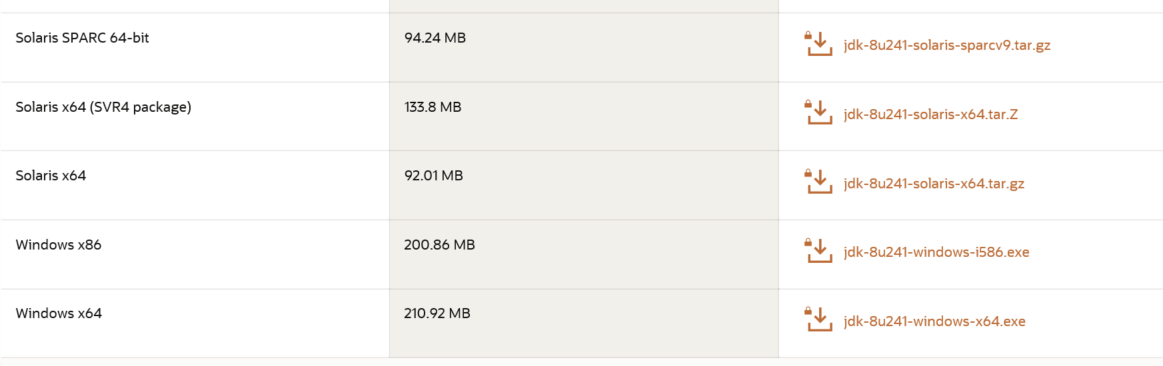
JDK 설치
설치는 기본 경로에 설치 진행

Slide 5
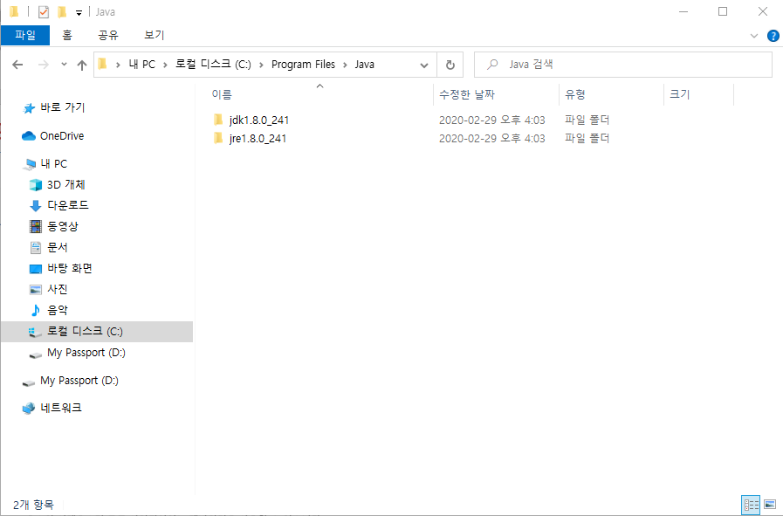
JDK 설치

Slide 6
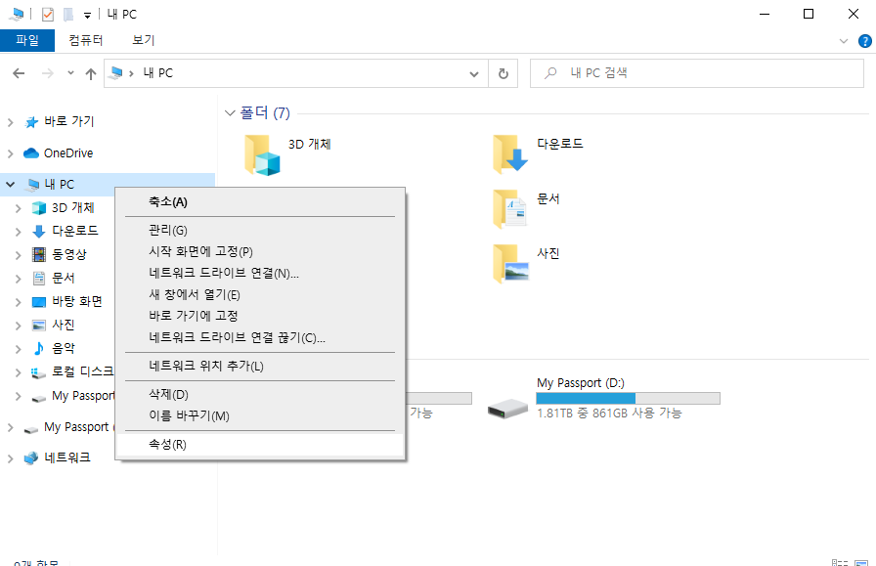
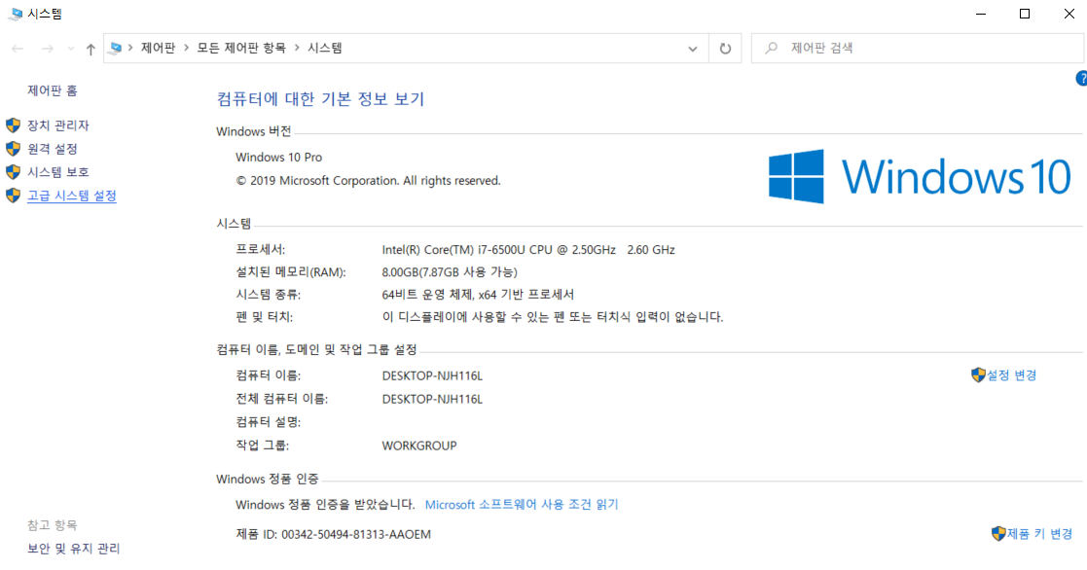
JDK 환경설정

Slide 7
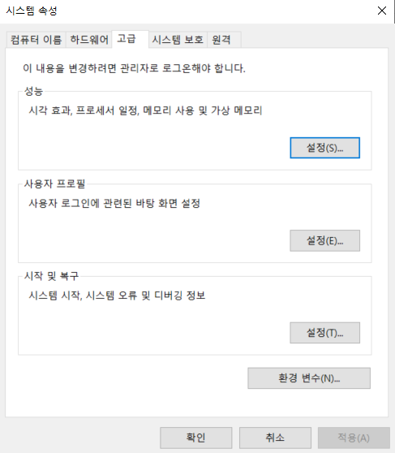
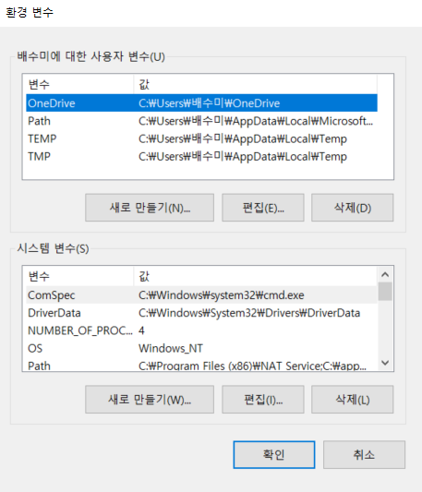
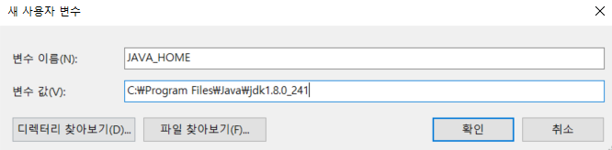
JDK 환경설정

Slide 8
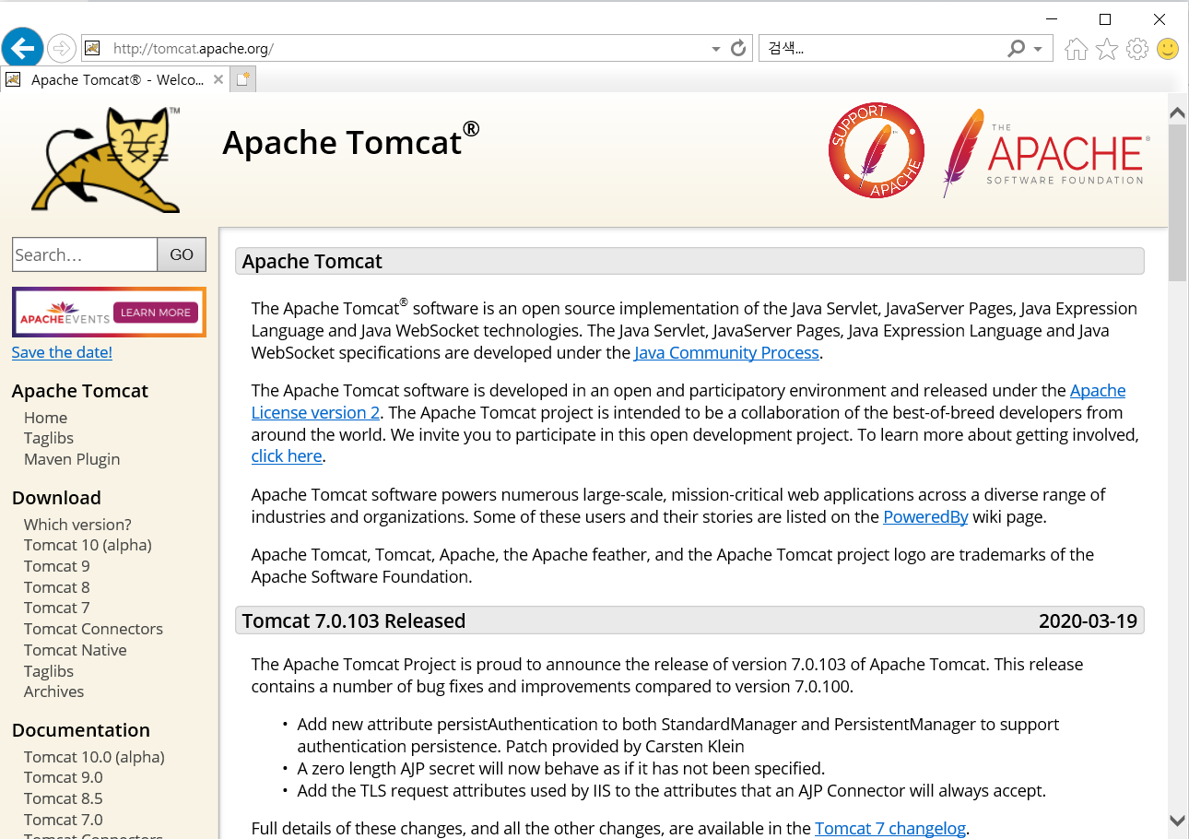
WAS Server – Tomcat 설치
■
설치 버전 : 8.6
■
URL : http://tomcat.apache.org

Slide 9
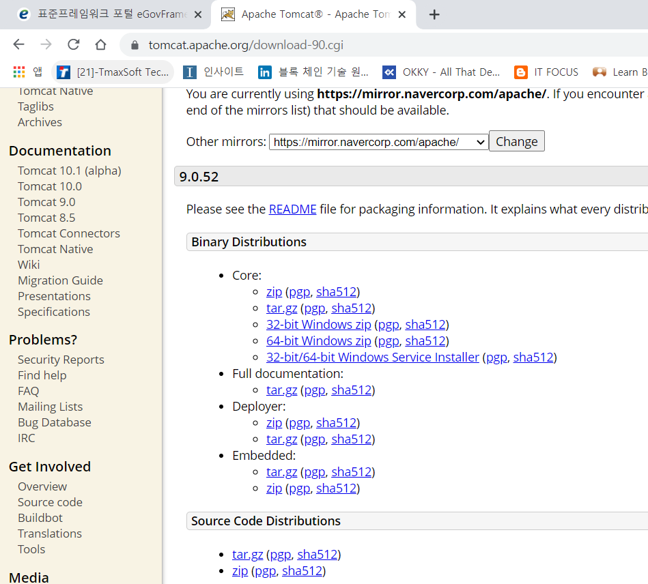
WAS Server – Tomcat 설치
C:\ 드라이브 밑에 압축해제

Slide 10
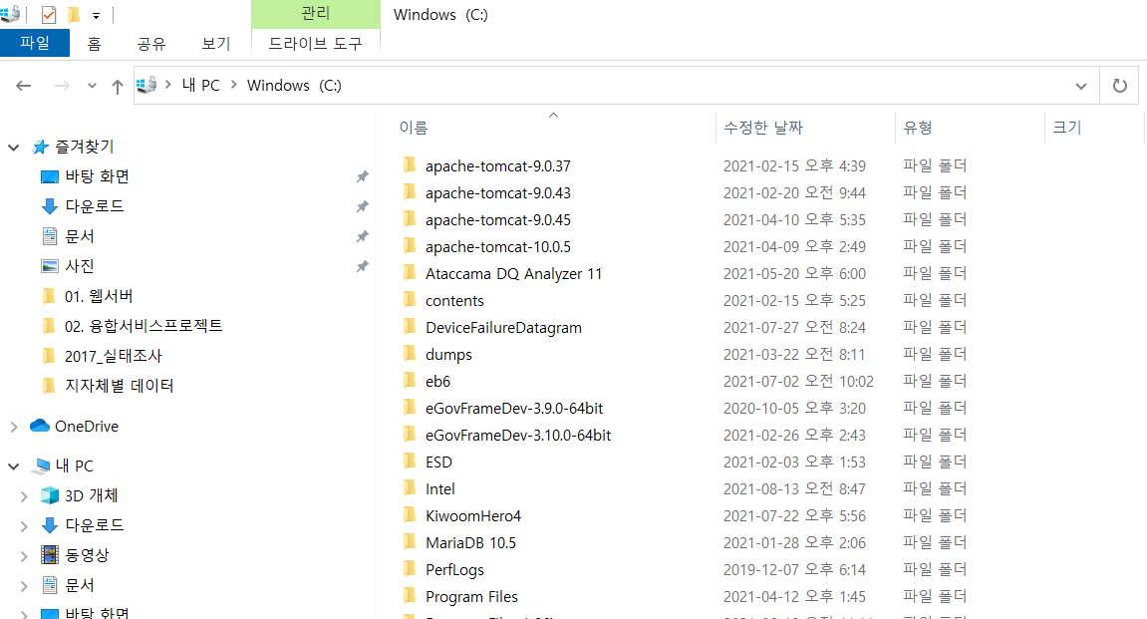
WAS Server – Tomcat 설치

Slide 11
WAS Server – Tomcat 환경설정

Slide 12
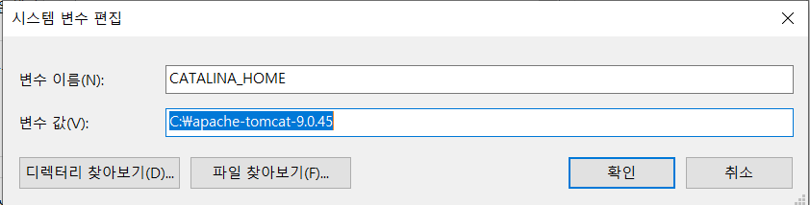
WAS Server – Tomcat 환경설정

Slide 13
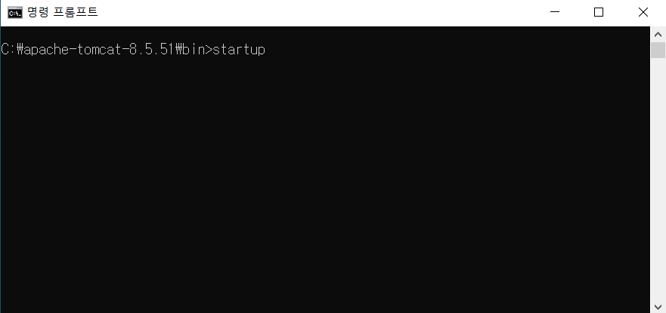
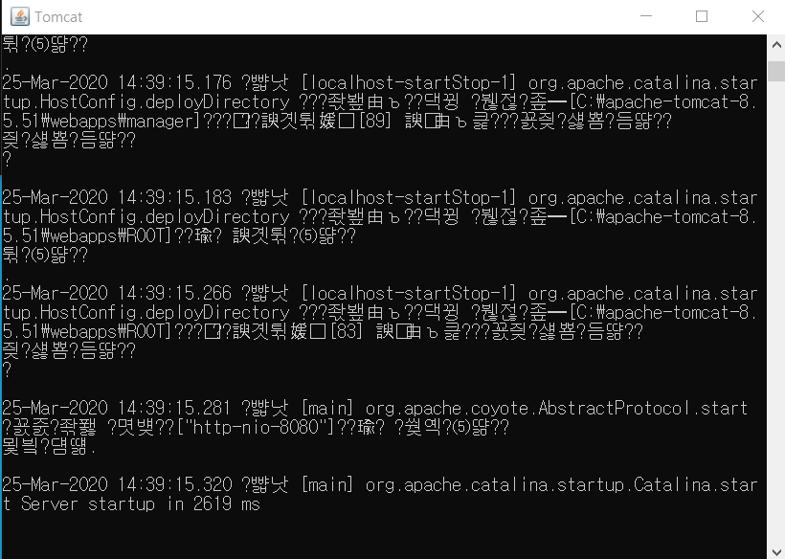
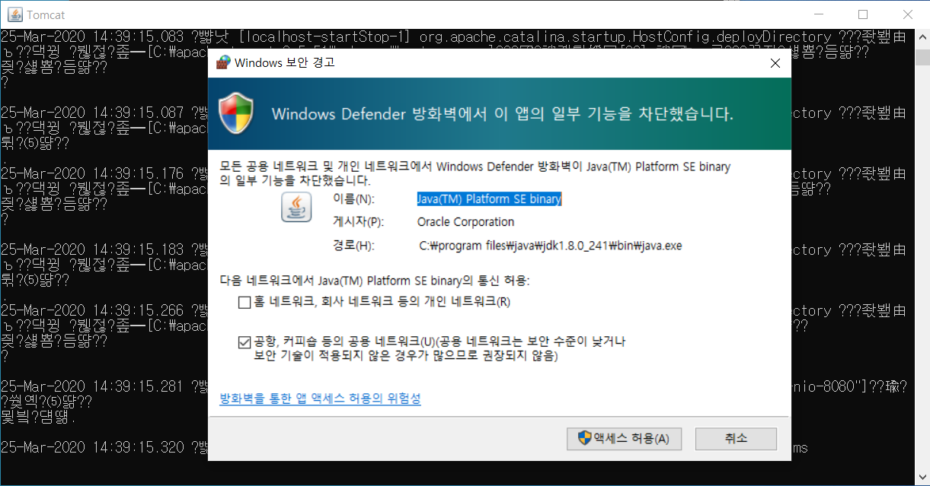
WAS Server – Tomcat 실행 테스트

Slide 14
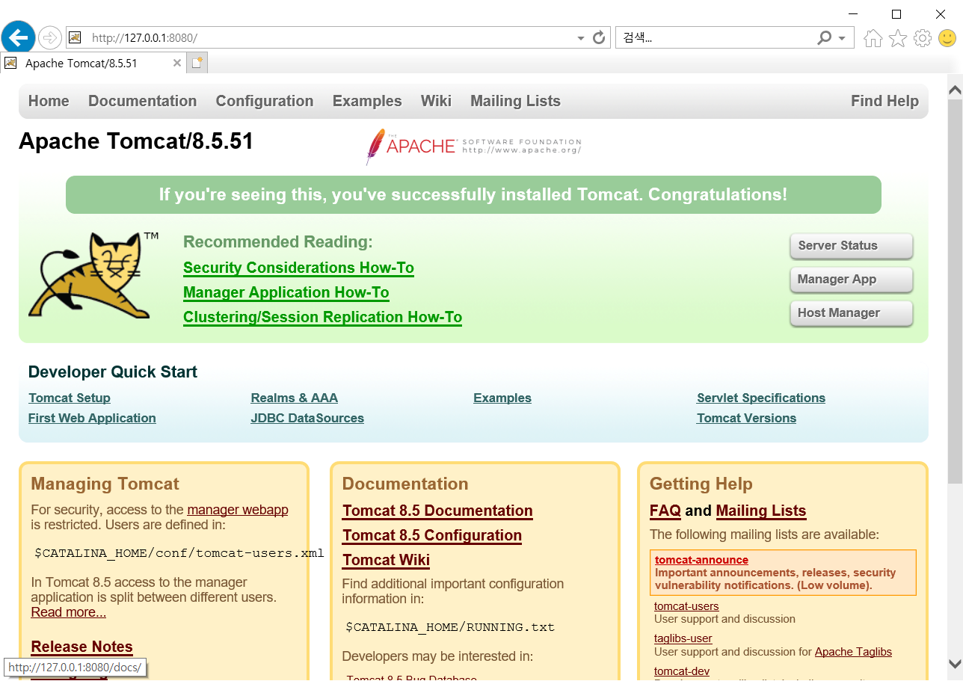
WAS Server – Tomcat 실행 테스트
■
URL : http://127.0.0.1:8080

Slide 15
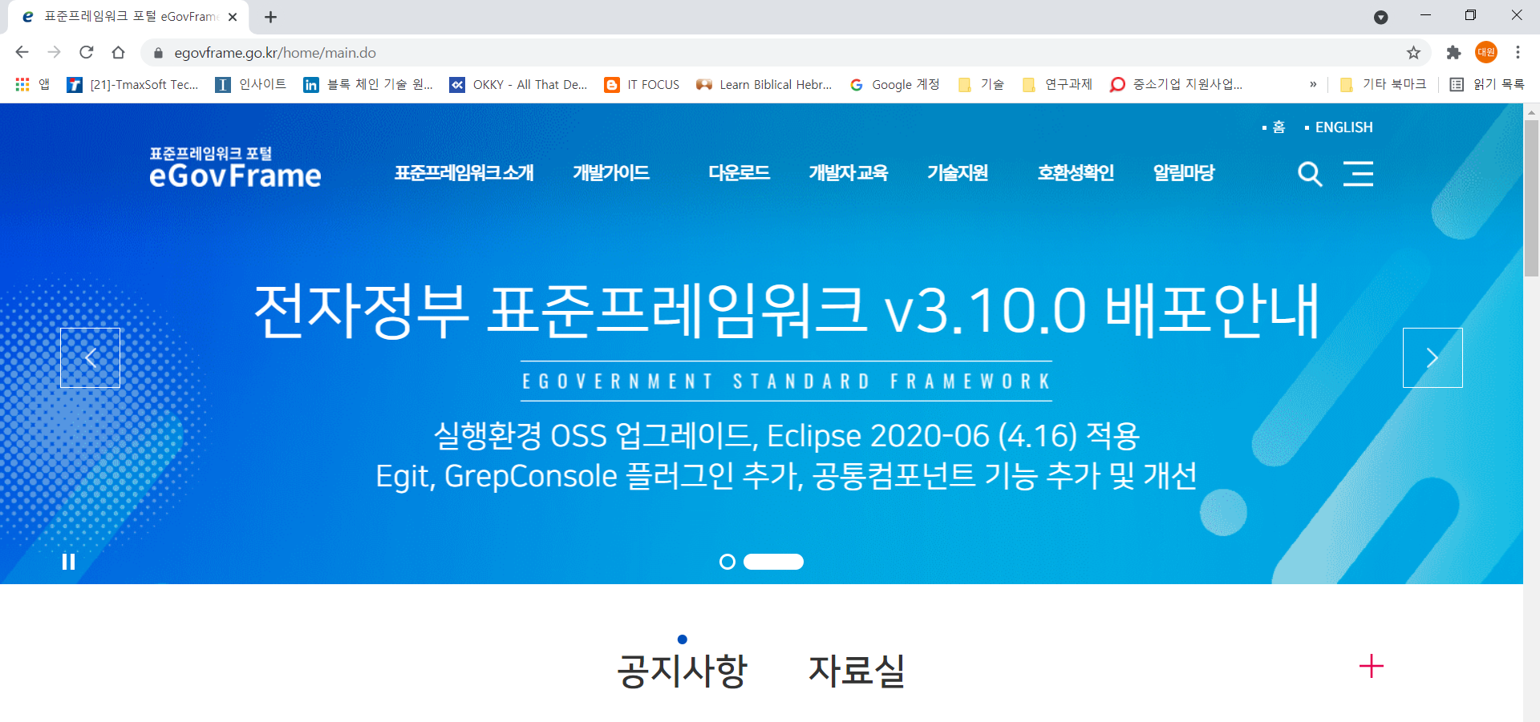
전자정부프레임워크 설치
■
설치 버전 : 3.10
■
URL : http://www.egovframework.go.kr
■
접근 경로 : 다운로드 → 개발환경

Slide 16
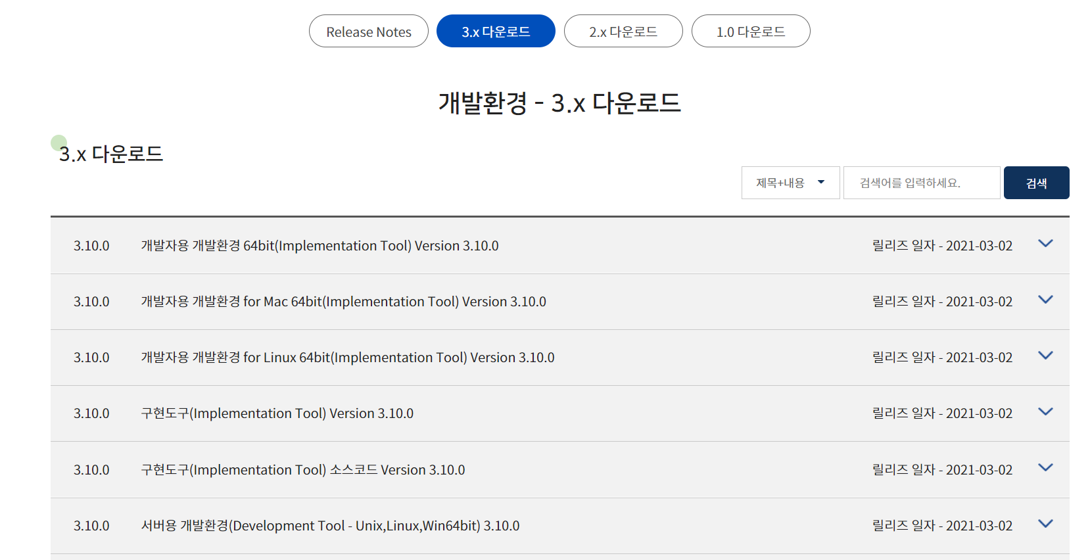
전자정부프레임워크 설치

Slide 17
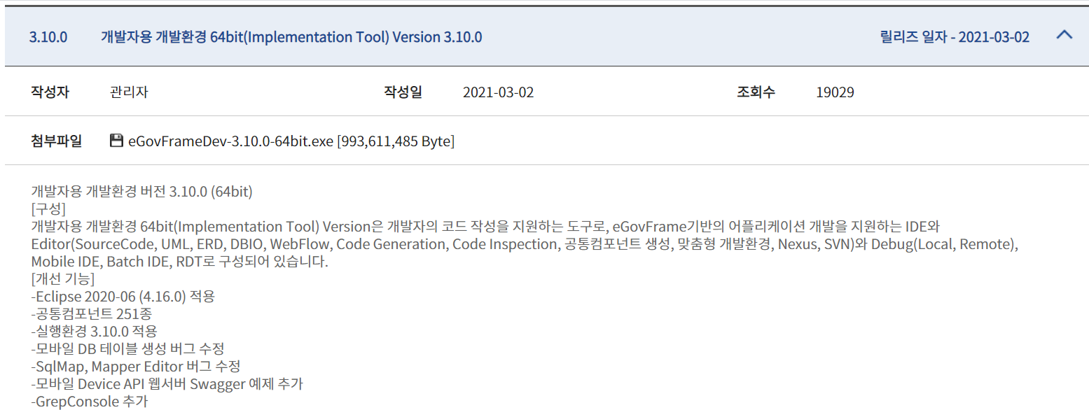
전자정부프레임워크 설치
C:\ 드라이브 밑에 압축해제

Slide 18
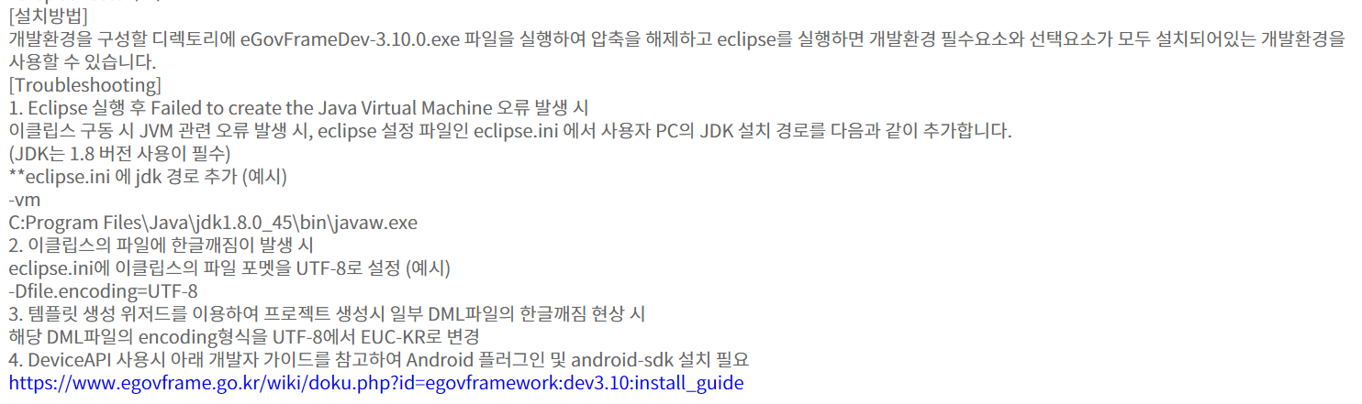
전자정부프레임워크 설치

Slide 19
전자정부프레임워크 설치

Slide 20
MODEL1 방식 VS MODEL2 방식

Slide 21
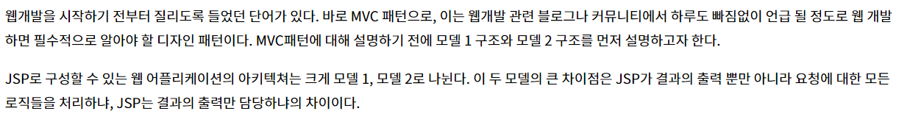
개요

Slide 22
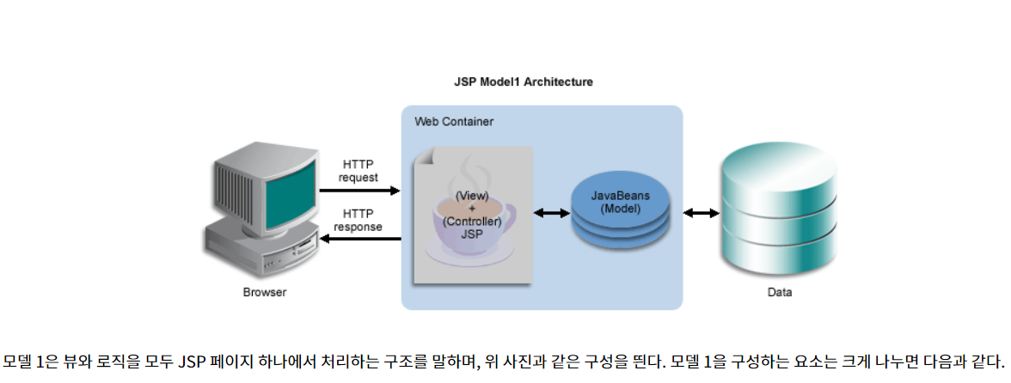
모델1 구조

Slide 23
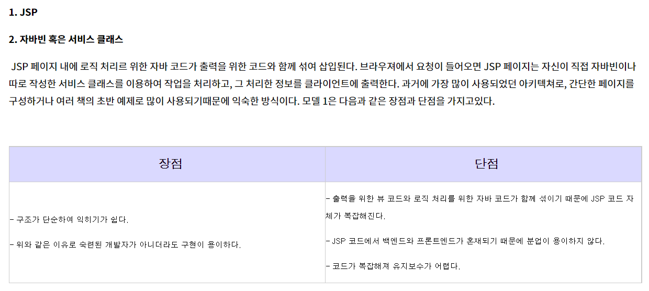
모델1 구조

Slide 24
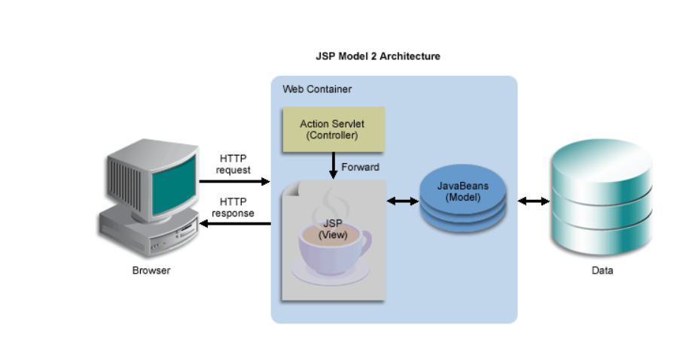
모델2 구조

Slide 25
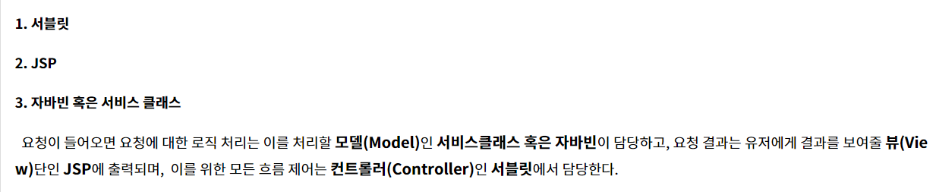
모델2 구조

Slide 26
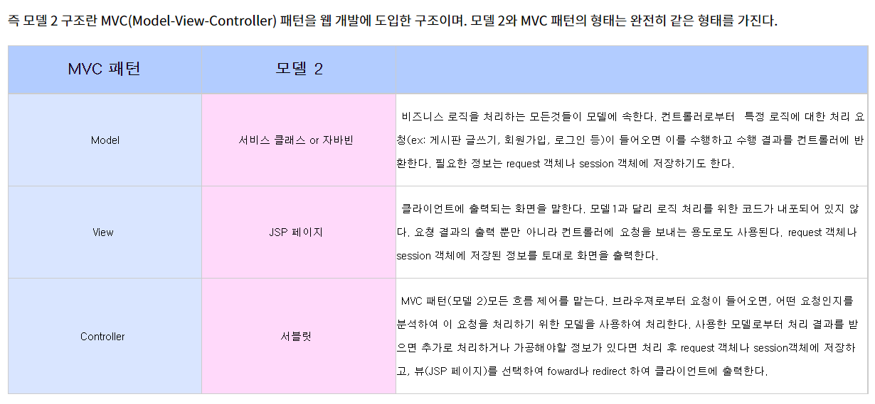
MVC 패턴과 모델2

Slide 27
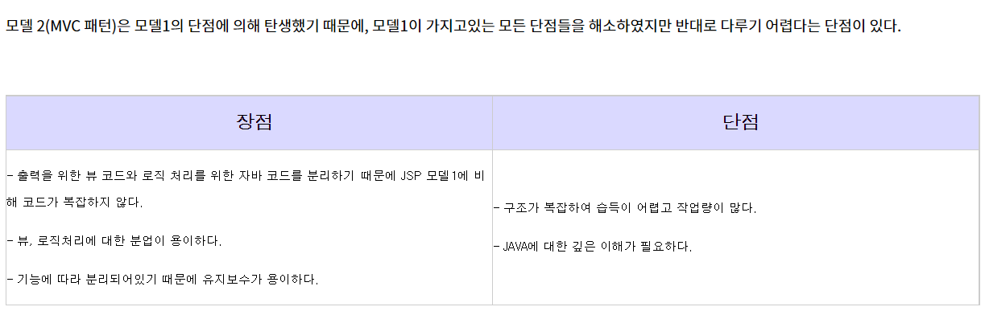
MVC 패턴과 모델2

Slide 28
간단한 실습

Slide 29
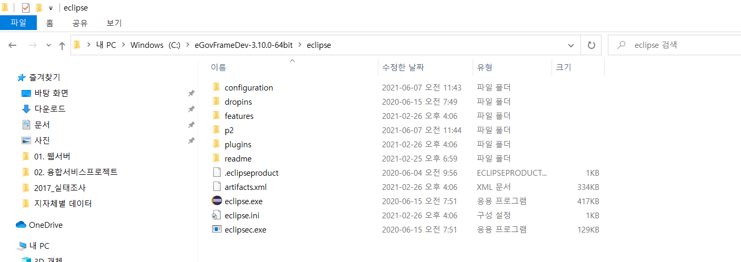
이클립스실행

Slide 30
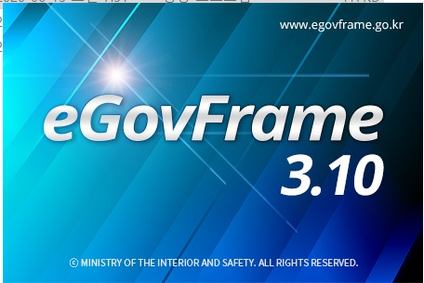
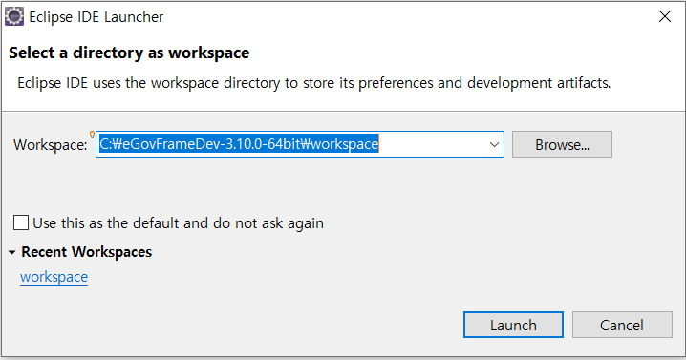
이클립스실행

Slide 31
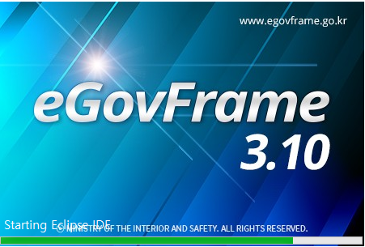
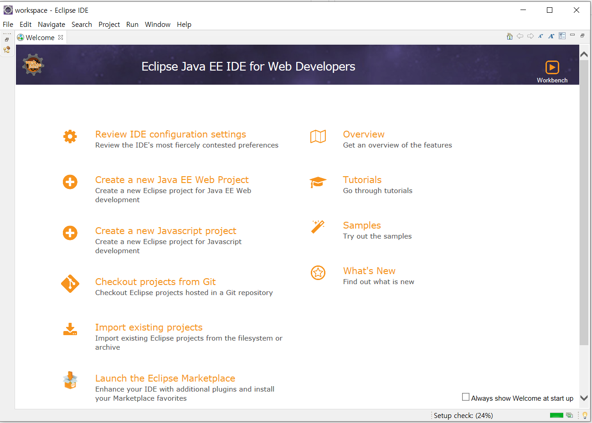
이클립스실행

Slide 32
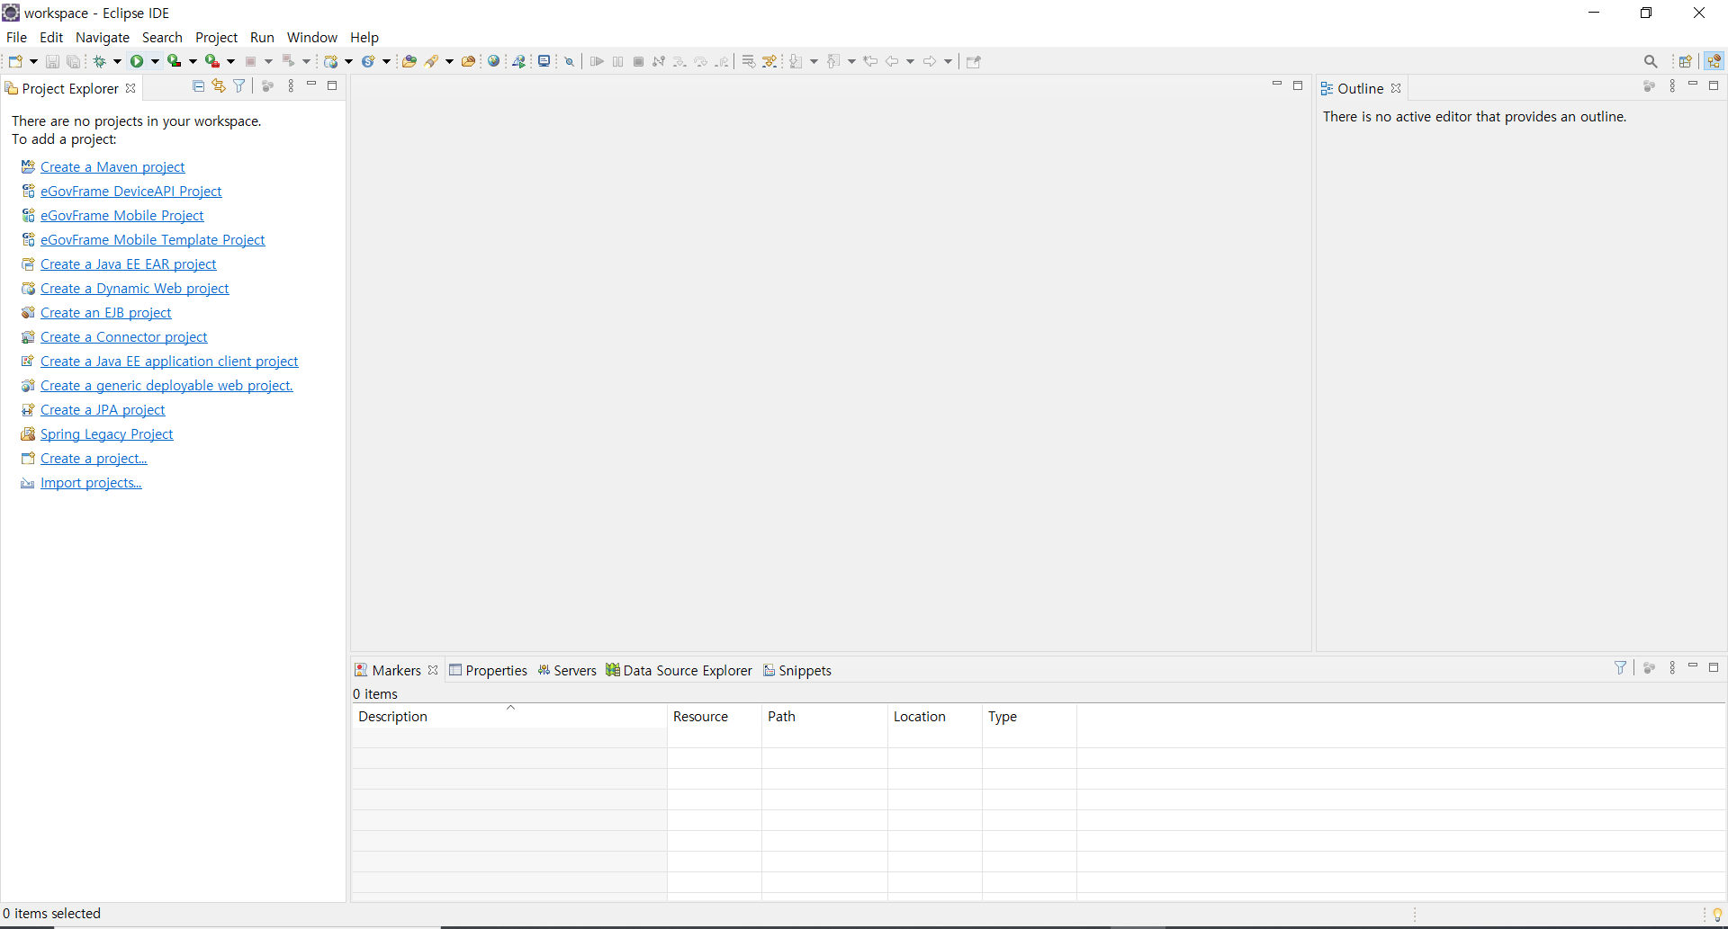
이클립스실행

Slide 33
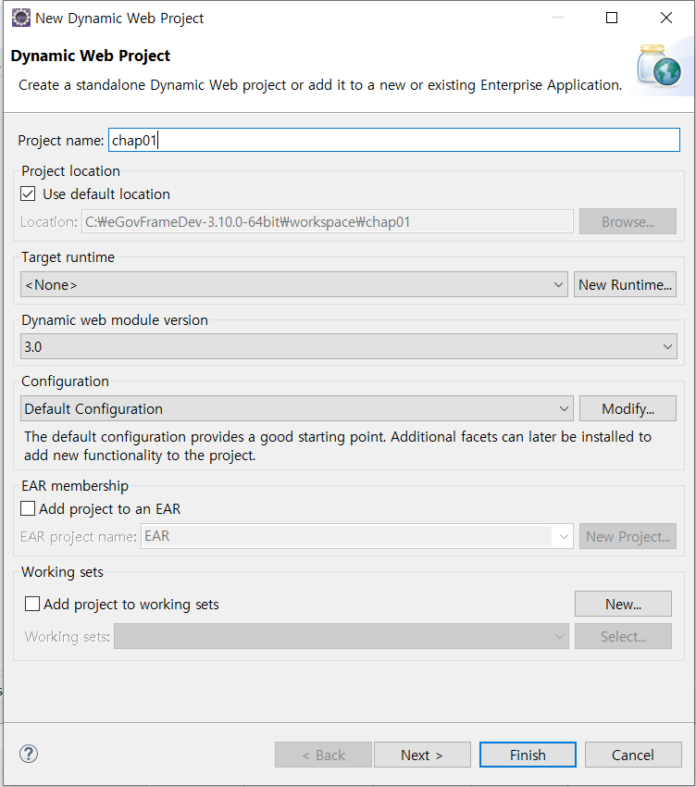
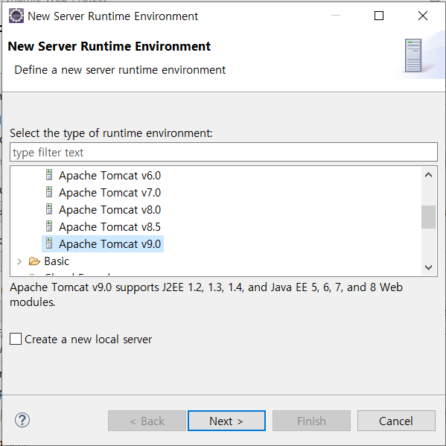
이클립스실행

Slide 34
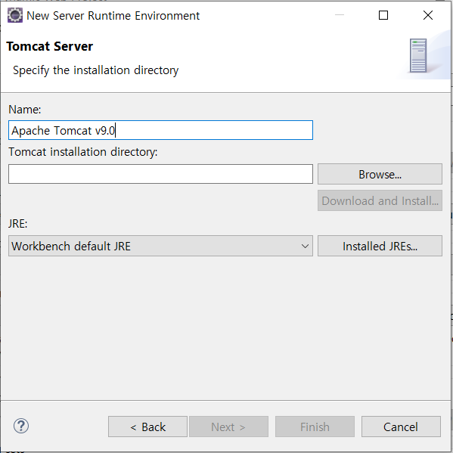
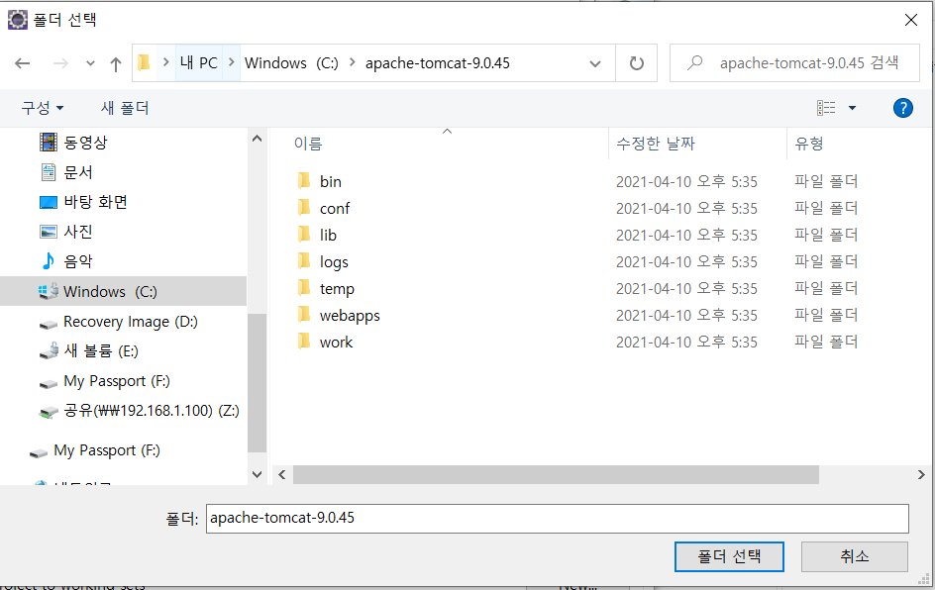
이클립스실행

Slide 35
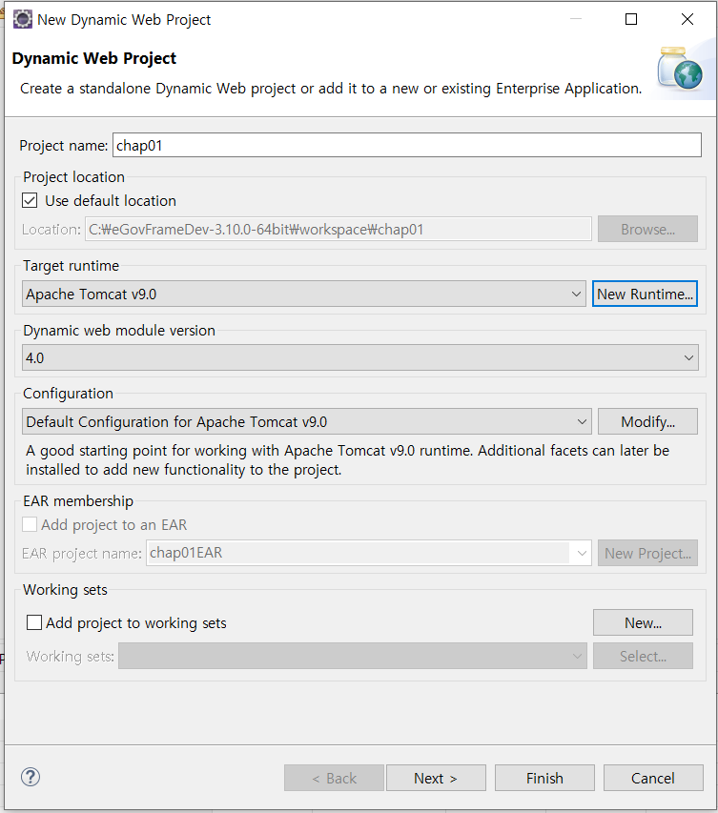
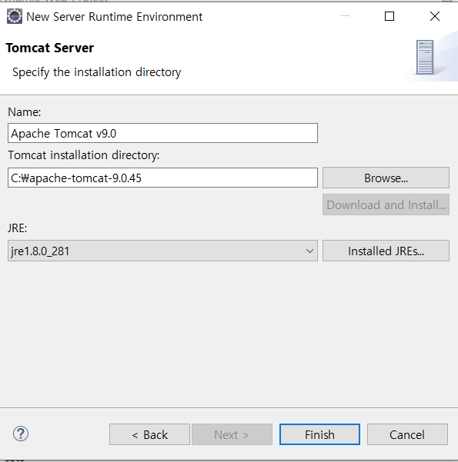
이클립스실행

Slide 36
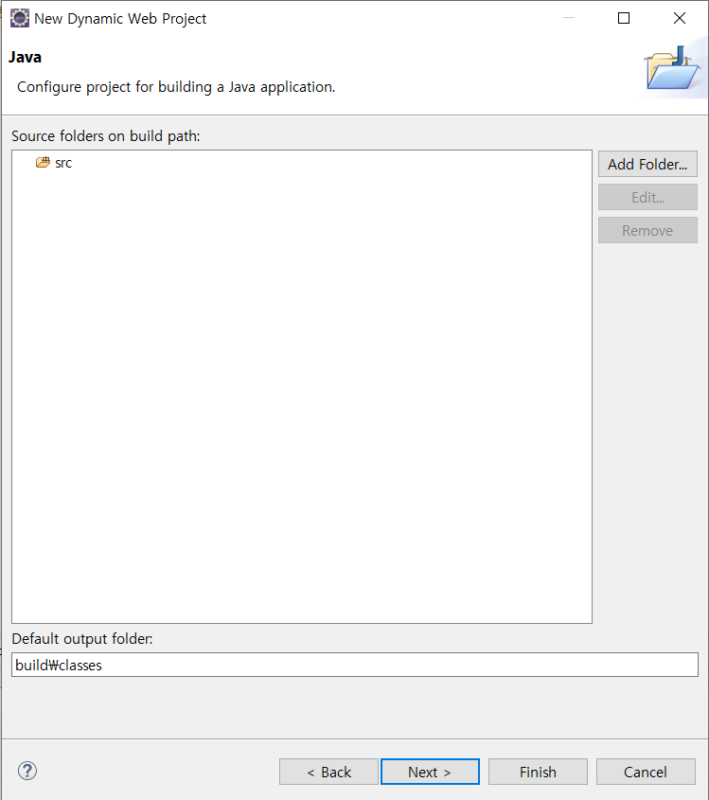
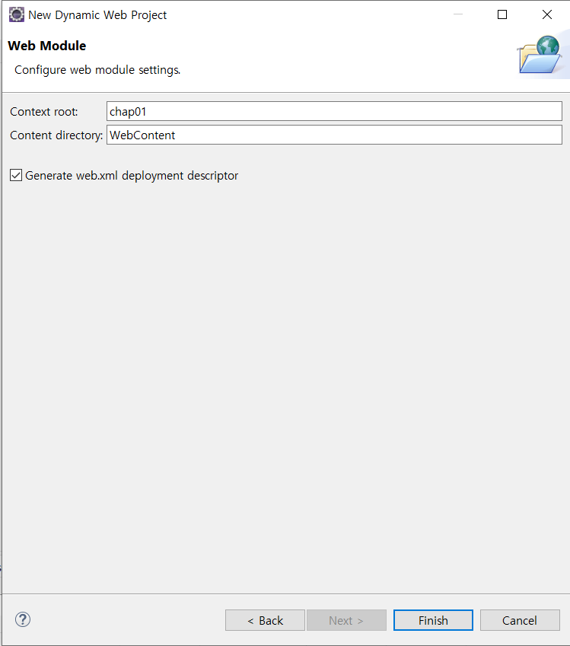
이클립스실행

Slide 37
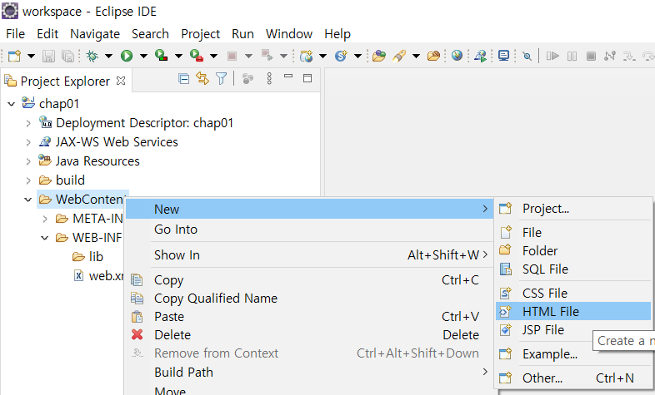
main.html 파일 만들기

Slide 38
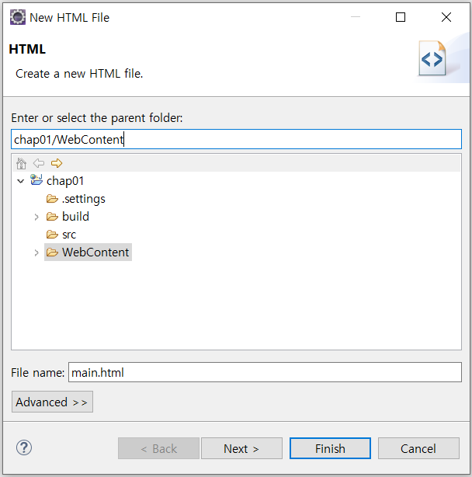
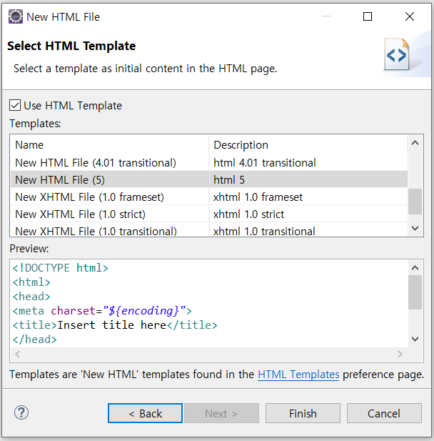
main.html 파일 만들기

Slide 39
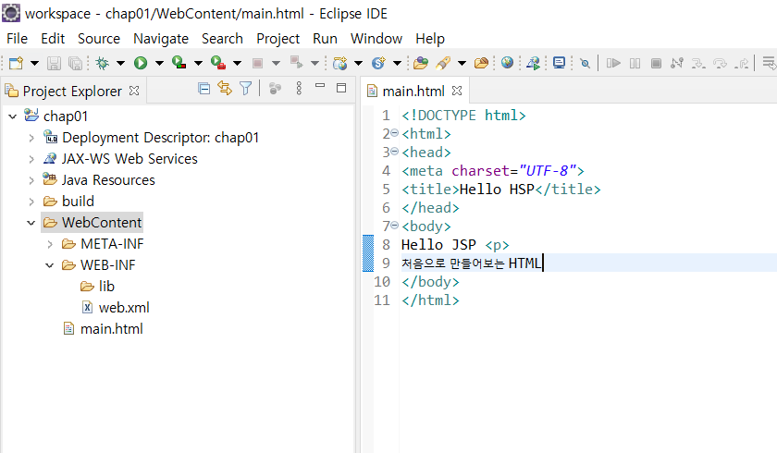
main.html 파일 만들기

Slide 40
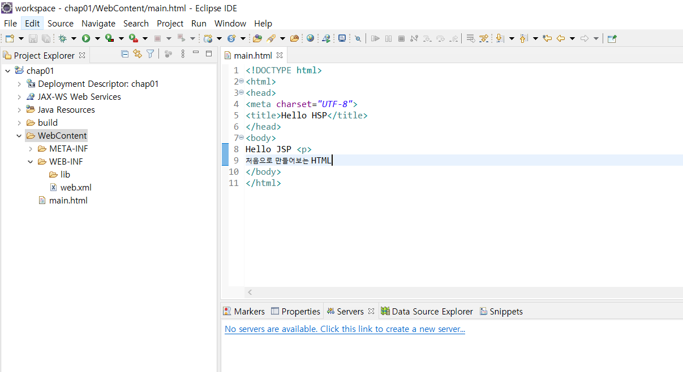
톰켓 연동

Slide 41


톰켓 연동

Slide 42


톰켓 연동

Slide 43

톰켓 연동

Slide 44


톰켓 실행

